Slide 1
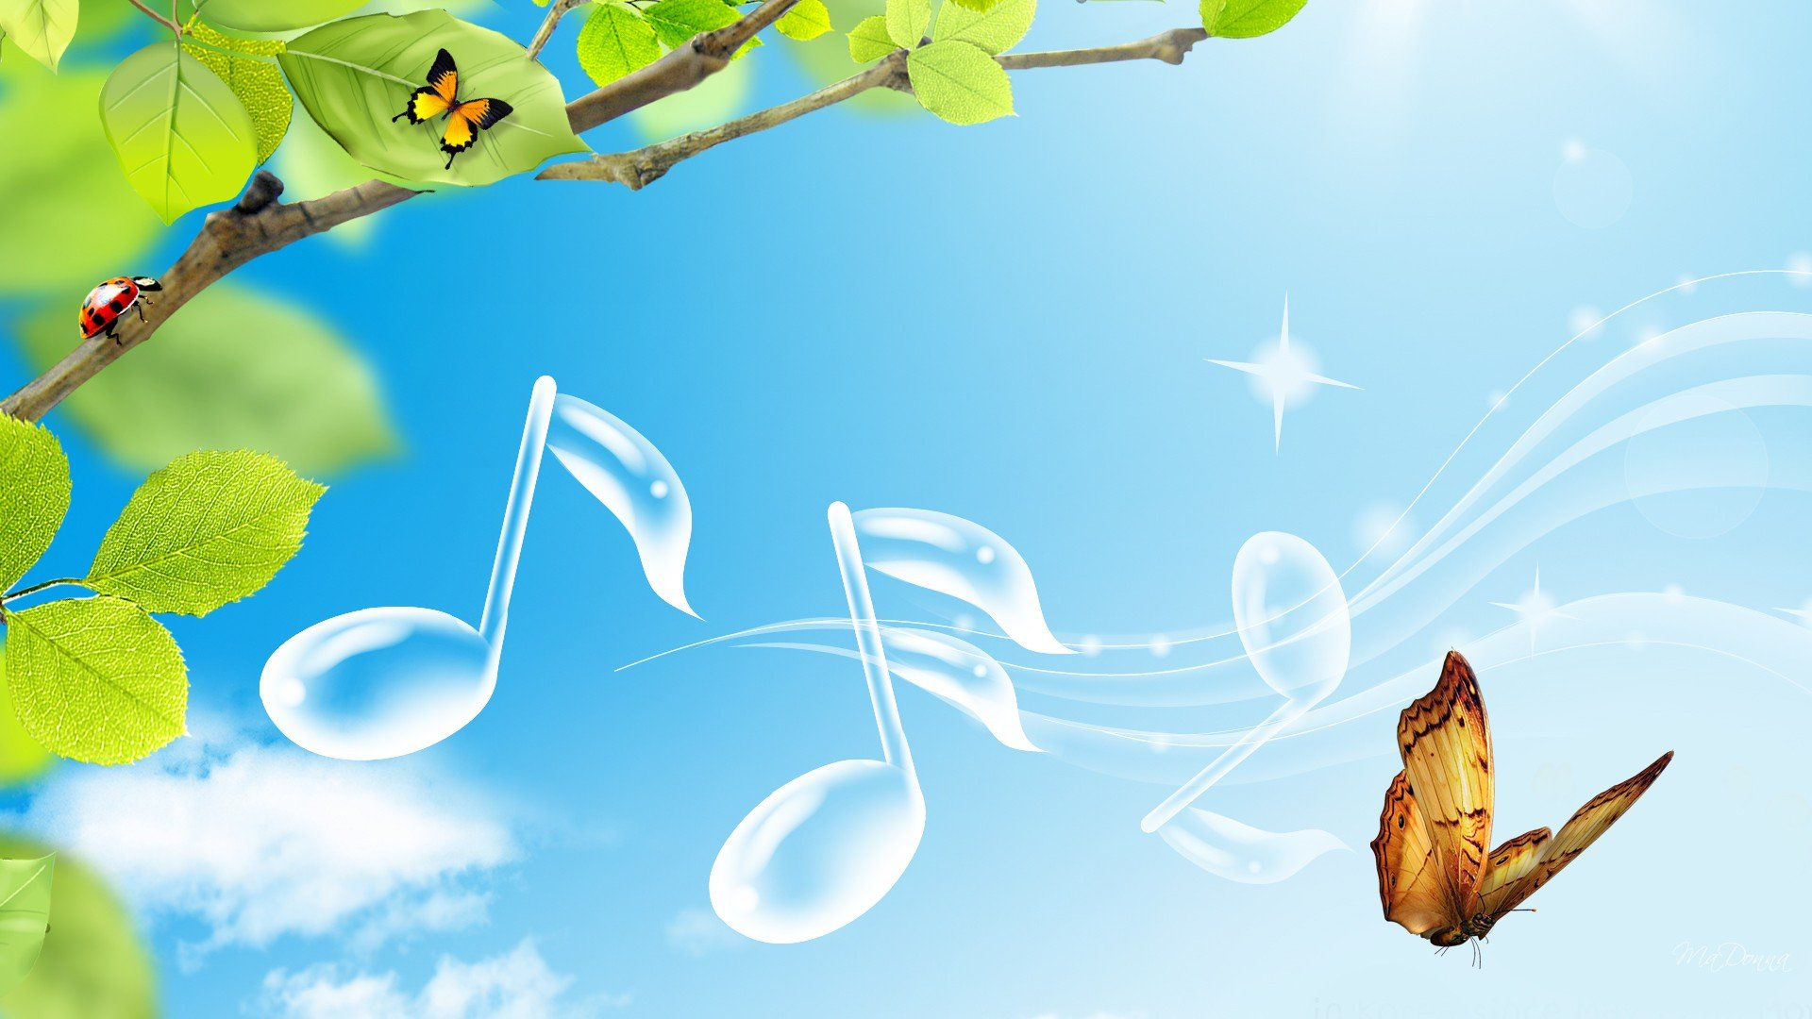
МБДОУ д/с № 5»Родничок» комбинированного вида с. Сарыг-Сеп
Дистанционное обучение
1 неделя (с 11 по 15 марта 2024 г.)
Старшая группа (5 - 6 лет)
Тема: «Мама»
Выполнил: музыкальный руководитель Трегубова В.В.

Slide 2
Уважаемые родители!
Во время деятельности с ребенком
сделайте, пожалуйста, фотографии.
Отправить фотографии можно в группу в вайбер или лично вашему воспитателю.

Slide 3


Ходьба под музыку

Slide 4
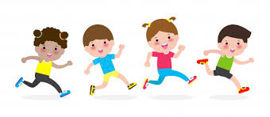
Лёгкий бег

Slide 5
Прочитайте стихотворение
Только просыпаюсь, улыбаюсь я,
Солнышко целует ласково меня.
Я смотрю на солнце – маму вижу я.
Солнце – это мама милая моя!
Перевод с испанского В. Крючкова
Спросите ребёнка – Какая у тебя мама? (добрая, ласковая,
милая и т.д.) Предложите спеть песню о маме.

Slide 6
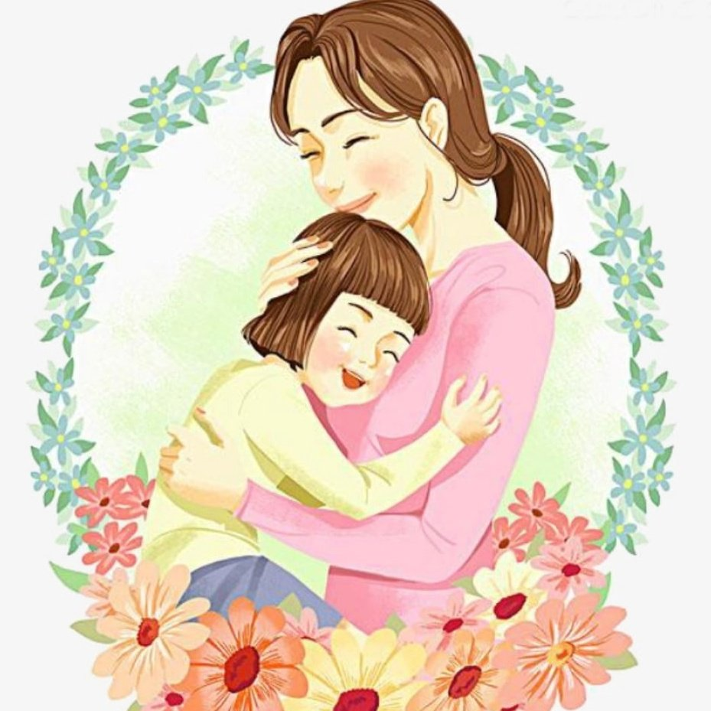
«Счастья маме пожелаю»
Расскажу стишок для мамы,
Её крепко обниму.
Пусть моя родная знает,
Как же я её люблю.
Припев:
Руки мамины возьму,
Нежно поцелую.
Как же сильно я люблю
Мамочку родную.
Счастье маме пожелаю
В этот день календаря.
Если счастлива мамуля,
Значит счастлива семья!
Припев.

Slide 7
Музыканты тоже посвящают свои произведения мамам. Послушай пьесу композитора Петра Ильича Чайковского, которая так и называется – «Мама».
В пьесе «Мама» музыка очень простая,
душевная, нежная. Изложена она в виде
дуэта: нижний голос обладает более теплым
тембром, а верхний – ясным, светлым.
В целом пьеса эта очень гармоничная, мягкая.

Slide 8
Танец - игра «Милая мама, делай как я» потанцуйте с ребёнком
1.Милая мама, милая мама, -берутся с мамами за руки, качают ими
Делай как я, делай как я!
Милая мама, милая мама,
Делай как я, делай как я!
Припев: Это так, это очень просто- -кружатся парой в правую сторону
Делай как я, делая как я!
Это так , это очень просто- кружатся парой в левую сторону
Делай все как я!
2.Ручками хлопай, ручками хлопай-
Делай как я, делай как я!
Ножками топай, ножками топай-
Делай как я, делай, как!
Припев.- кружение
3.Ручки покрутим, ручки покрутим- - вертушки руками справа- слева
Делай как я, делай как я!
И по коленкам, и по коленкам- - хлопают двумя руками по коленям
Делай как я, делай как я!
Припев. - кружение
4.Попкой покрутим, попкой покрутим-
Делай как я, делай как я!
Ты не стесняйся, а постарайся- погрозить пальчиком
Делай как я, делай как я!
Припев.- кружение

Slide 9
Спасибо за внимание

